Slide 1
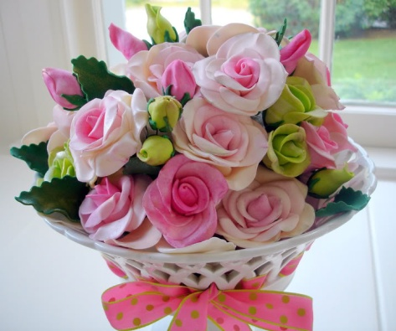
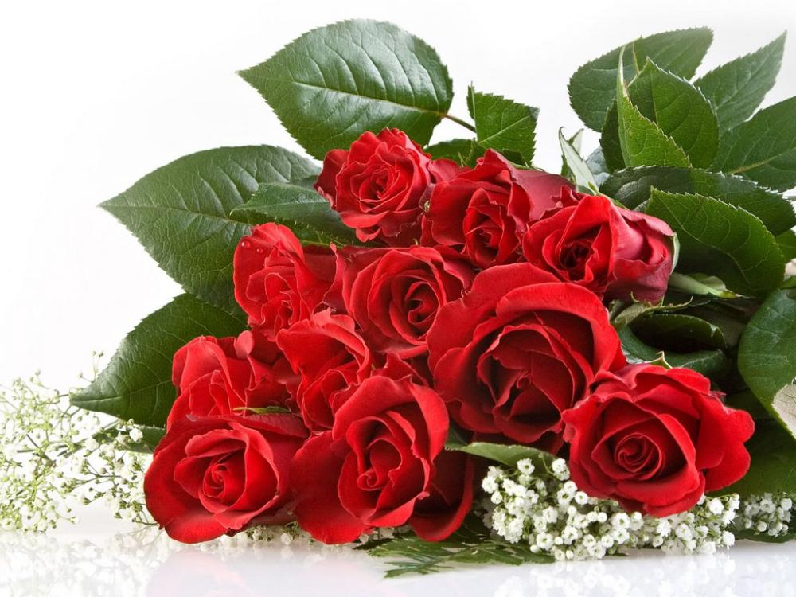
«8 марта – день бабушек и мам» подготовительная группа № 4 «Непоседы» Презентацию подготовила воспитатель Ефремова Е.А.

Slide 2
Весенний праздник на дворе- Веселый, теплый самый. Нам улыбаются светло Все бабушки и мамы. Звенят задорные ручьи- Прощай, прощай, зима. К нам женский день придет Весна Отпраздновать сама.

Slide 3
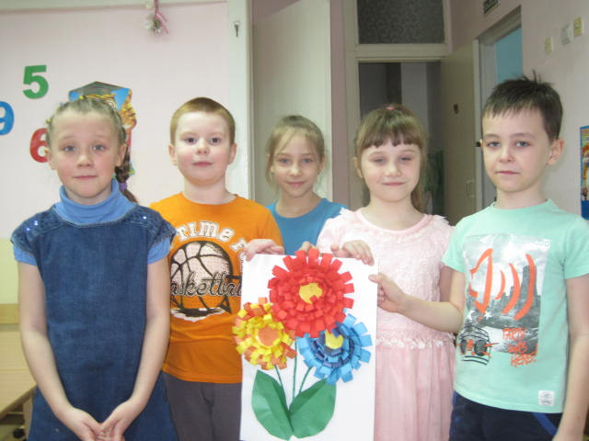
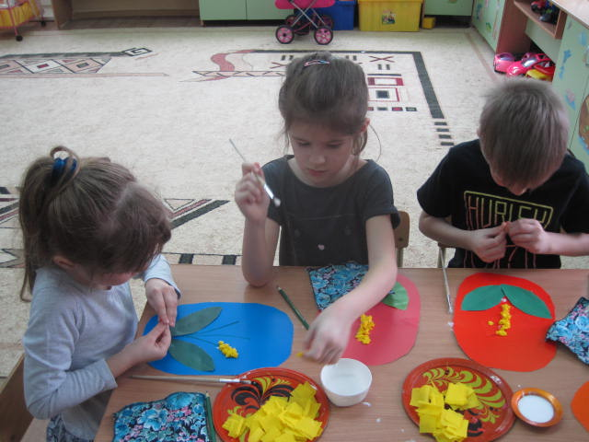
Дети готовят подарки для любимых мам.

Slide 4
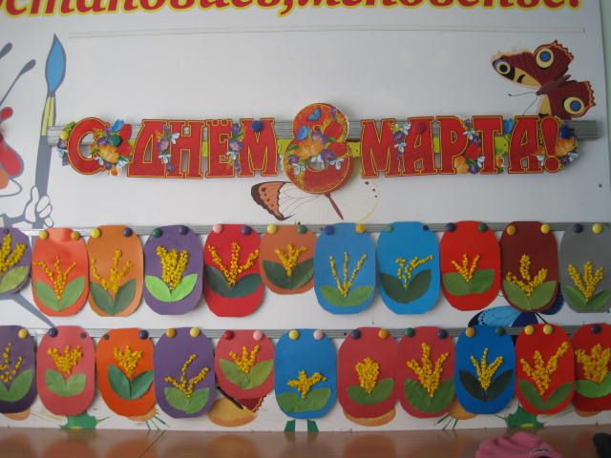
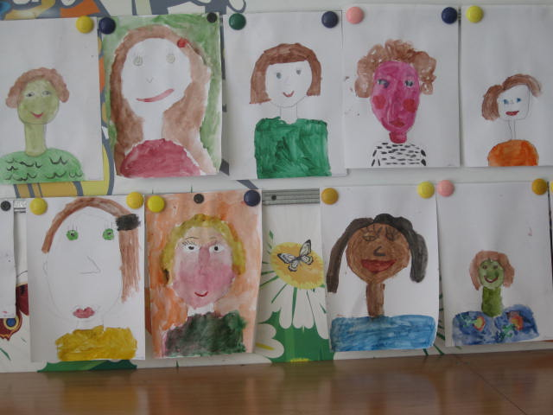
Выставка рисунков для мамы

Slide 5
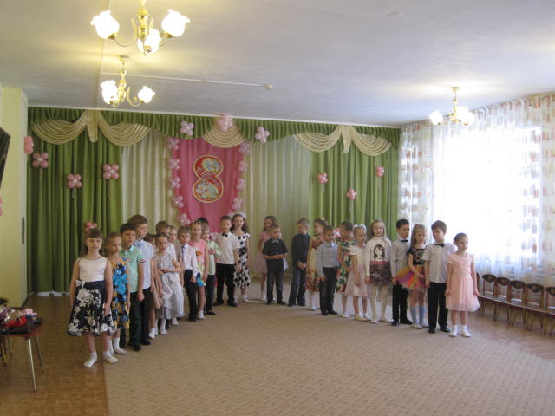
Для мам дети исполняют песню «Мамочка милая»

Slide 6
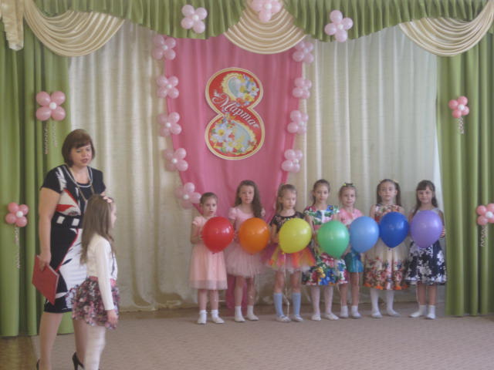
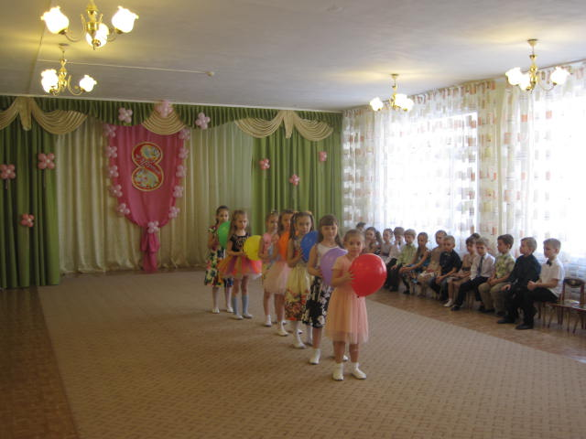
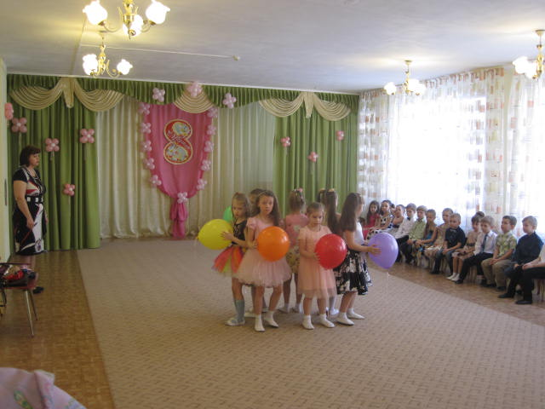
Девочки исполняют танец «Радуга желаний»

Slide 7
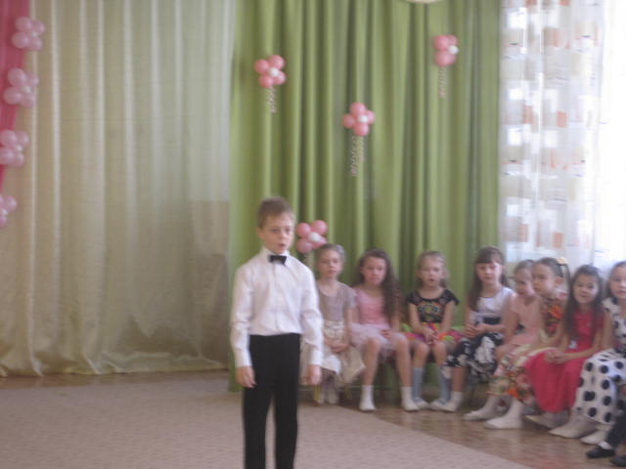
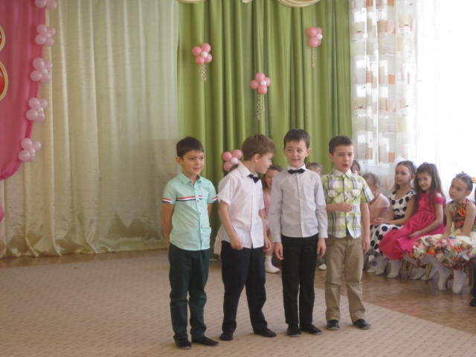
Мальчики рассказывают стихи о мамах, бабушках и девочках.

Slide 8
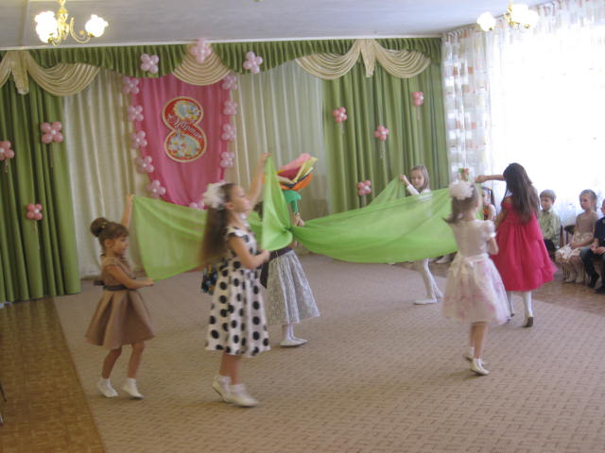
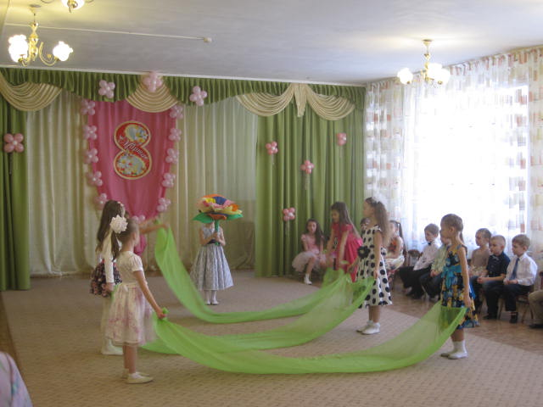
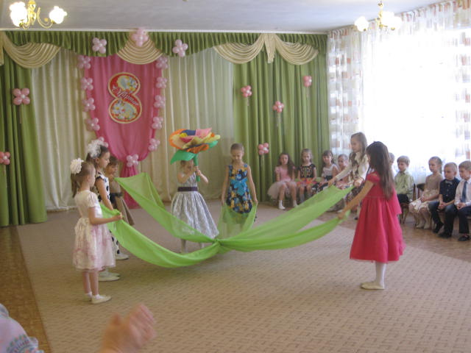
Танец «Волшебный цветок»

Slide 9
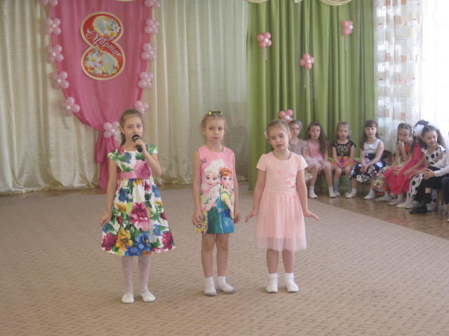
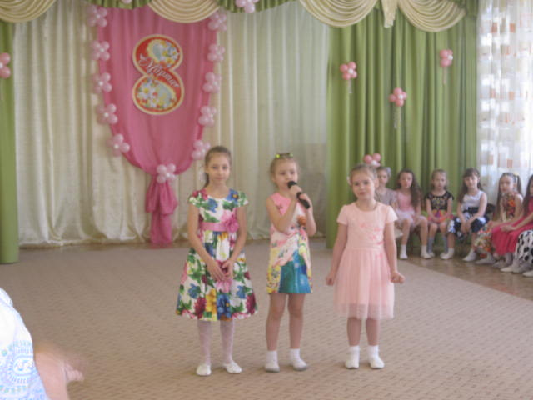
Сольное исполнение песни «Липучка-почемучка»

Slide 10
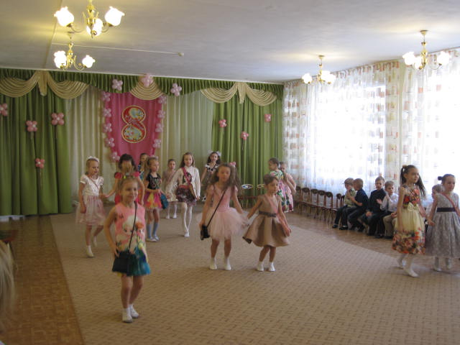
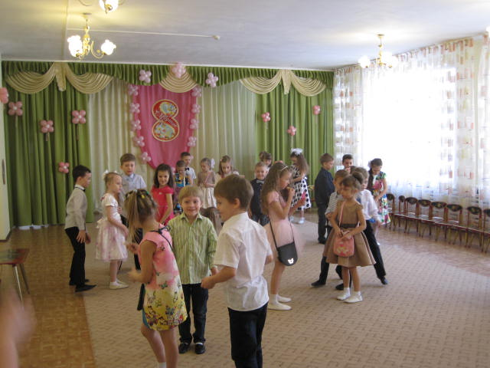
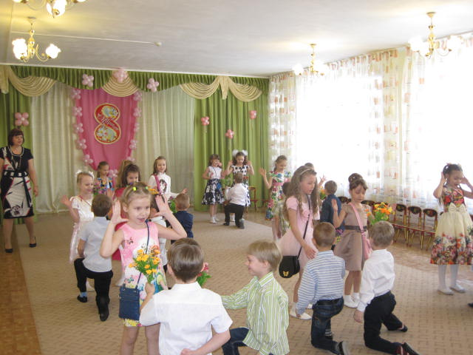
Дети исполняют танец «Подружки»

Slide 11
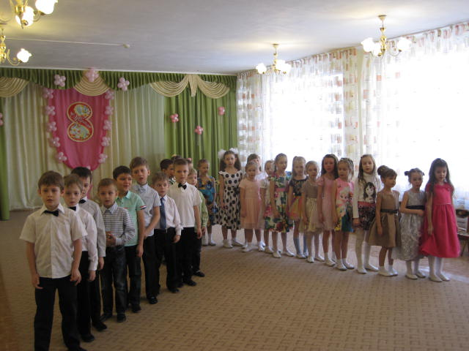
Любимые мамы, вас поздравляем, Счастья, улыбок, добра вам желаем!

Slide 12
Поздравляем с женским днем, Пусть войдет он в каждый дом, Принесет он всем подарки, И букетов много ярких. Всех теплом весны согреет, Слезы радости – навеет! Спасибо за внимание!

